Slide 1
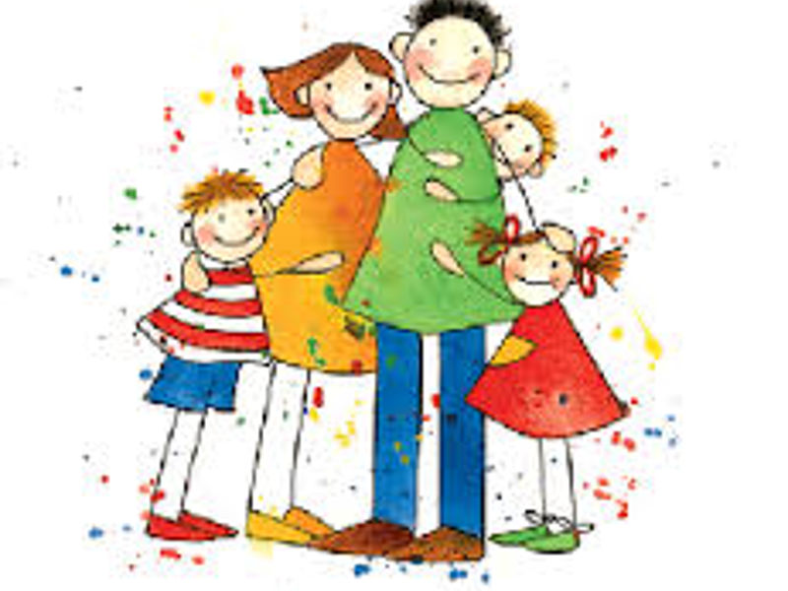
Как живет семья?
Подготовила воспитатель: Клейн Р.И.

Slide 2
Цели урока:
1. Формирование у детей представления о семье, как о людях, которые любят друг друга, заботятся друг о друге;
2. Становление нравственных представлений детей о внутрисемейных отношениях, сплочение детей и родителей;
3. Развитие семейного творчества и сотрудничества семьи и школы, воспитание у учащихся чувства любви и уважения к родителям, гордости за свою семью.

Slide 3

Загадка
У меня есть мама,
У меня есть папа,
У меня есть дедушка,
У меня есть бабушка,
А у них есть я.
Что это?

Slide 4
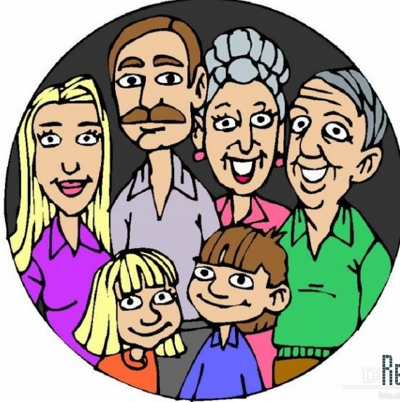
1. Это группа живущих вместе близких родственников.
2. Объединение людей, сплоченных общими интересами.

Slide 5
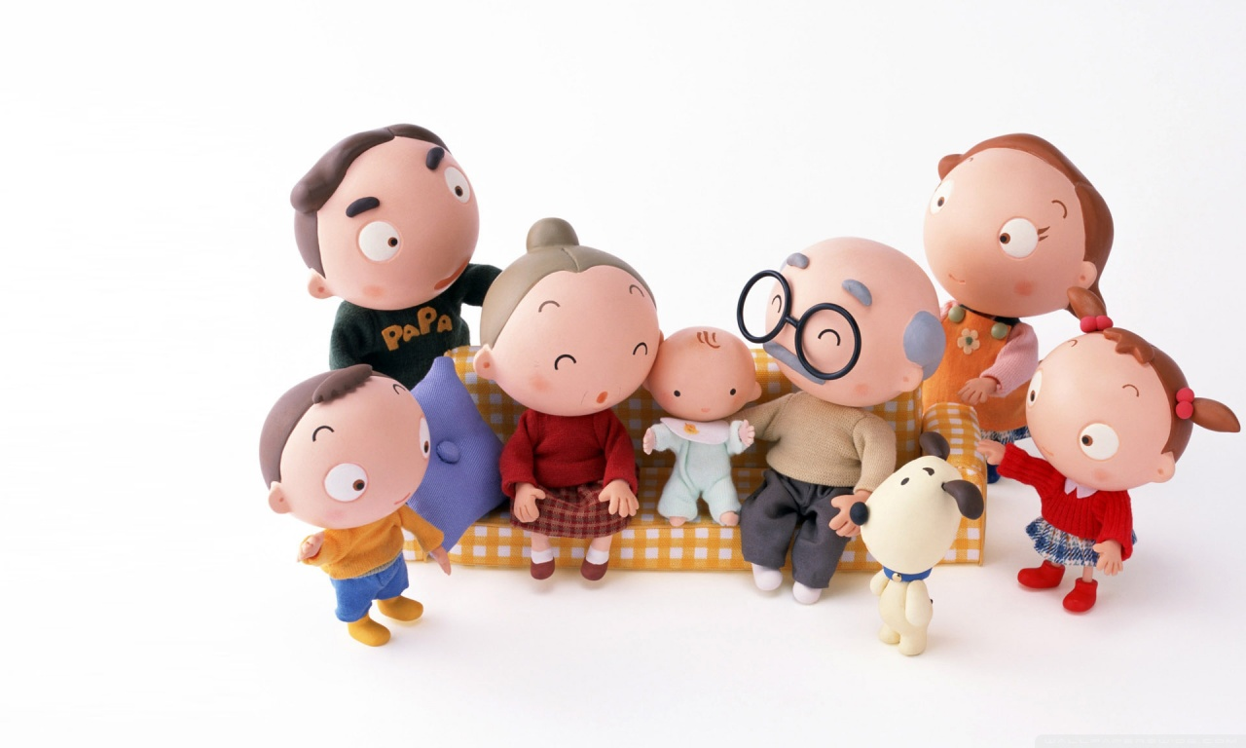
«Счастлив тот, кто счастлив у себя дома». ( Л.Н. Толстой)

Slide 6
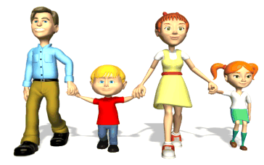
Физминутка
Кто живет у нас в квартире?
Раз, два, три, четыре, пять,
Всех могу пересчитать:
Папа, мама, брат, сестренка,
Кошка Мурка, два котенка
Мой сверчок, щенок и я
Вот и вся моя семья.

Slide 7
В старину членов семьи называли «домочадцами». В одной семье могут быть люди разного возраста, т.е. люди разных поколений.
Как вы понимаете значение слова «поколение»?

Slide 8
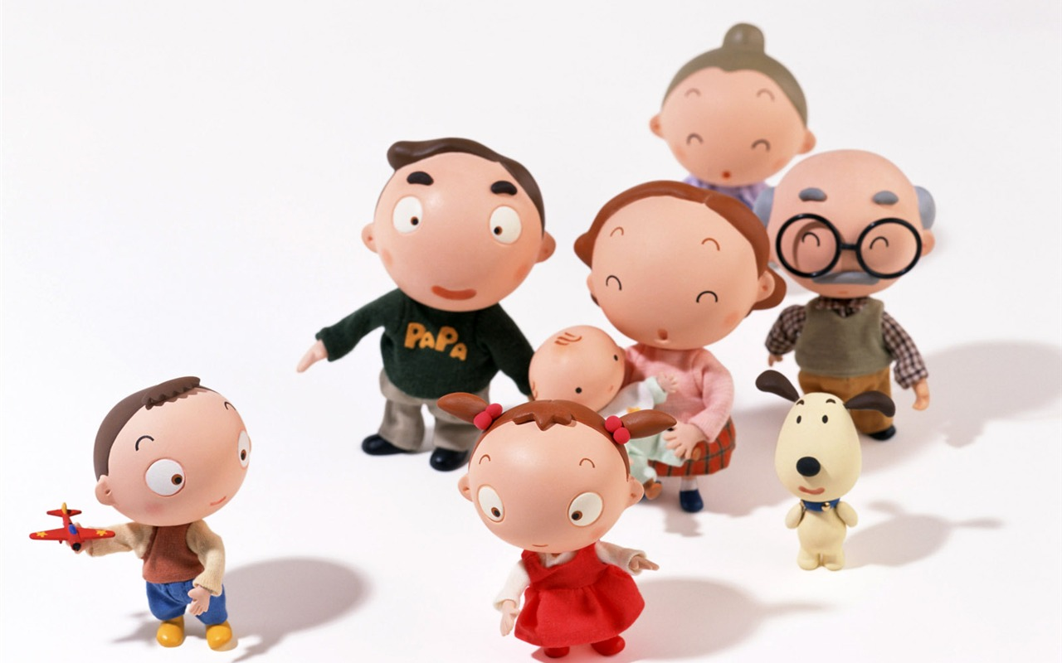
Поколение – люди одного возраста, живущие в одно время. Все дети нашего детского сада – это одно поколение – младшее, ваши дедушки, бабушки – это люди другого поколения, старшего поколения.

Slide 9
Игра « Кто кому кто?»
– Маша, ты кто для мамы? (дочь)
– Артем, кто называет тебя сыном? (папа)
– Максим, ты кто для бабушки? (внук)
–Рита, у папы есть мама. Кто она тебе? (бабушка)
– Анжела, у мамы есть сестра. Кто она тебе? (тетя)
–Настя, у маминой сестры есть дети: сын и дочь. Кто они тебе? (двоюродные братья и сестры

Slide 10
Игра «Найди пару»
БАБУШКА | ВНУЧКА
ОТЕЦ | ДОЧЬ
БРАТ | СЕСТРА
ТЕТЯ | ПЛЕМЯННИЦА

Slide 11
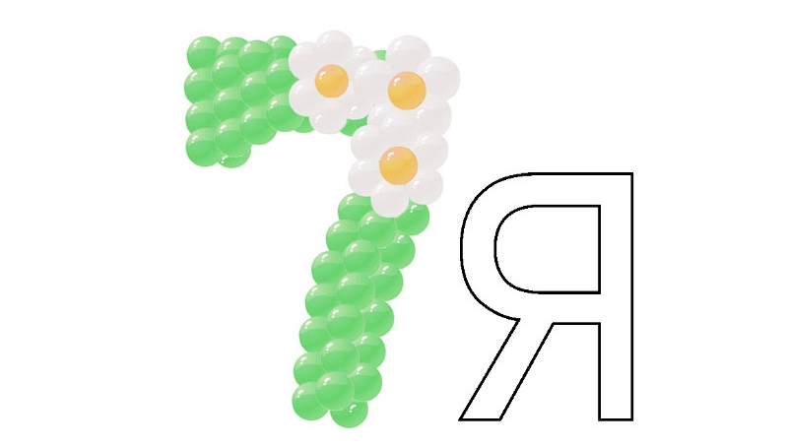
Итог урока. Рефлексия
-Почему 7 я?
- Правильно, все члены семьи должны быть равноправны. 7 точно таких же как и я членов семьи.
- Объясните значение пословицы: «Вся семья вместе, так и душа на месте».

